Slide 1
Maligní transformace, hojení ran, regenerace
doc. MUDr. Julie Bienertová Vašků, Ph.D.
Ústav patologické fyziologie LF MU

Slide 2
Vznik nádorů
Zatím se předpokládá, že ačkoli některé formy nádorů jsou dědičné, většina vzniká na podkladě mutace somatických buněk a je způsobena endogenními chybami v replikaci DNA nebo jsou změny vedoucí k maligní transformaci navozeny účinkem kancerogenů.
UV-záření příslušné vlnové délky může být absorbováno bazemi DNA, která je tak poškozena za vzniku dimerů dvou sousedících pyrimidinů. Tato změna překáží normální transkripci i replikaci DNA. Účinek X-paprsků (ionizující záření) je odlišný: dochází k rozštěpení (přerušení) DNA-řetězce; vznikají tak volné řetězce DNA, které musí být beze zbytku opět navázány opravným mechanismem. Nestane-li se tak, může dojít k translokaci určitých úseků chromosomů, což bývá příčinou aktivace proto-onkogenů.
Jedna genetická změna však nestačí navodit maligní transformaci buňky; ta obvykle vzniká až po několika (5 až 10) genových mutacích v průběhu řady let.
Genová alterace navodí vznik nádorového fenotypu, např.:
  proliferace epitelové buňky – hyperplazie – adenom – dysplazie – karcinom „in situ“ – karcinom invazivní.
Přeměna normální tkáně organismu do stavu invazivní nádorové choroby trvá v průměru 5–10 let. Ovlivňují to hereditární genetické faktory a somatické faktory epigenetické.

Slide 3
Změny při maligní transformaci buňky
Maligní transformace buněk je nejčastější v tkáních, které mají rychlý obrat, zvláště těch, které jsou vystaveny působení kancerogenů a účinku hormonů.
Faktory okolního prostředí mají mohutný vliv na genovou expresi cílové buňky. Velké množství signálů, které přijme určitá buňka, vede k aktivaci specifické sady transkripčních faktorů, které tak určují, zda buňka se bude dělit anebo diferencovat nebo zda zahyne.

Slide 4
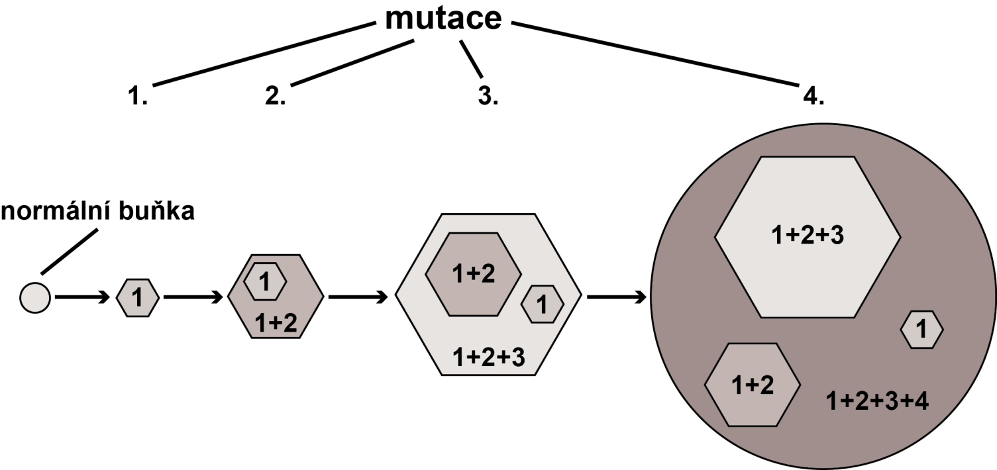
Klonální vývoj nádorových buněk
Mutace znamená „proces vykopnutí".
Buňky s 1. a 2. mutací postupně v nádorové tkáni přerůstají nebo nahrazují buňky s 1. mutací.
Další mutace podněcují buněčnou populaci k větší agresivitě.
Subklonální genetická heterogenita nádoru je odrazem postupujícího vývoje nádorové tkáně.

Slide 5
Maligně transformované buňky
Vyznačují se především pokračujícím dělením.
Snižují se u nich požadavky na přítomnost hormonů a růstových faktorů.
Některé transformované buňky produkují vlastní specifické růstové faktory (autokrinní stimulace).
Dochází ke ztrátě schopnosti zastavit růst. U normálních buněk totiž snížení hladiny isoleucinu, fosfátu, epidermálního růstového faktoru a dalších látek, které regulují růst, pod určitou prahovou koncentraci, navodí přesun do klidového stavu (G0-fáze). Normální buňky začínají růst (dělit se) pouze, když jejich nutriční požadavky jsou řádně zajištěny. Nádorovým buňkám tato schopnost zastavit růst jako reakce na nedostatek živin a růstových faktorů schází; dokonce pokračují v proliferaci, i když přitom mohou zahynout.
Předpokládá se, že většina nádorů vzniká z jediné buňky a nádorová progrese je výsledkem získané genetické variability původního klonu, která umožňuje sekvenční selekci agresivních subklonů

Slide 6
Průběh kancerogeneze
Tři stádia:
  Iniciační stádium, které představuje prvotní genetickou událost, tj. mutaci určitého kritického genu. Jde o období časově krátké, ale nevratné; iniciovaným buňkám přináší růstovou selekční výhodu. Buňka tak získává potenciál maligní transformace; v tomto stádiu se může proces zastavit.
  Promoční stádium, které trvá léta, až desetiletí; postižené buňky (klon) jsou stimulovány ještě k intenzivnější proliferaci. Promoční faktory samy o sobě nejsou však schopny vyvolat maligní nádorovou transformaci, jen ji podpořit. Intenzita promočních mechanismů musí dosáhnout určitého stupně, aby byl iniciovaný klon stimulován, a naopak odstranění podpůrných faktorů může proces kancerogeneze zpomalit nebo i zastavit.

Slide 7
Průběh kancerogeneze
  Stádium progrese je charakterizováno dalším postupným nahromaděním genetických změn jako je:
    nekontrolovaný růst
    alterace kritických bodů buněčného cyklu,
    deregulace DNA- transkripčních faktorů.
    Nádor zůstává nejprve v místě svého vzniku, ale aktivací dalších faktorů se začne šířit do nejbližšího okolí (invaze) a cestou krevního oběhu na místa vzdálená (metastázy). Velmi důležitou podmínkou pro růst nádoru je dostatečný přísun živin a kyslíku, který musí být zajištěn vytvořením cévního zásobení (nádorová neoangiogeneze).

Slide 8
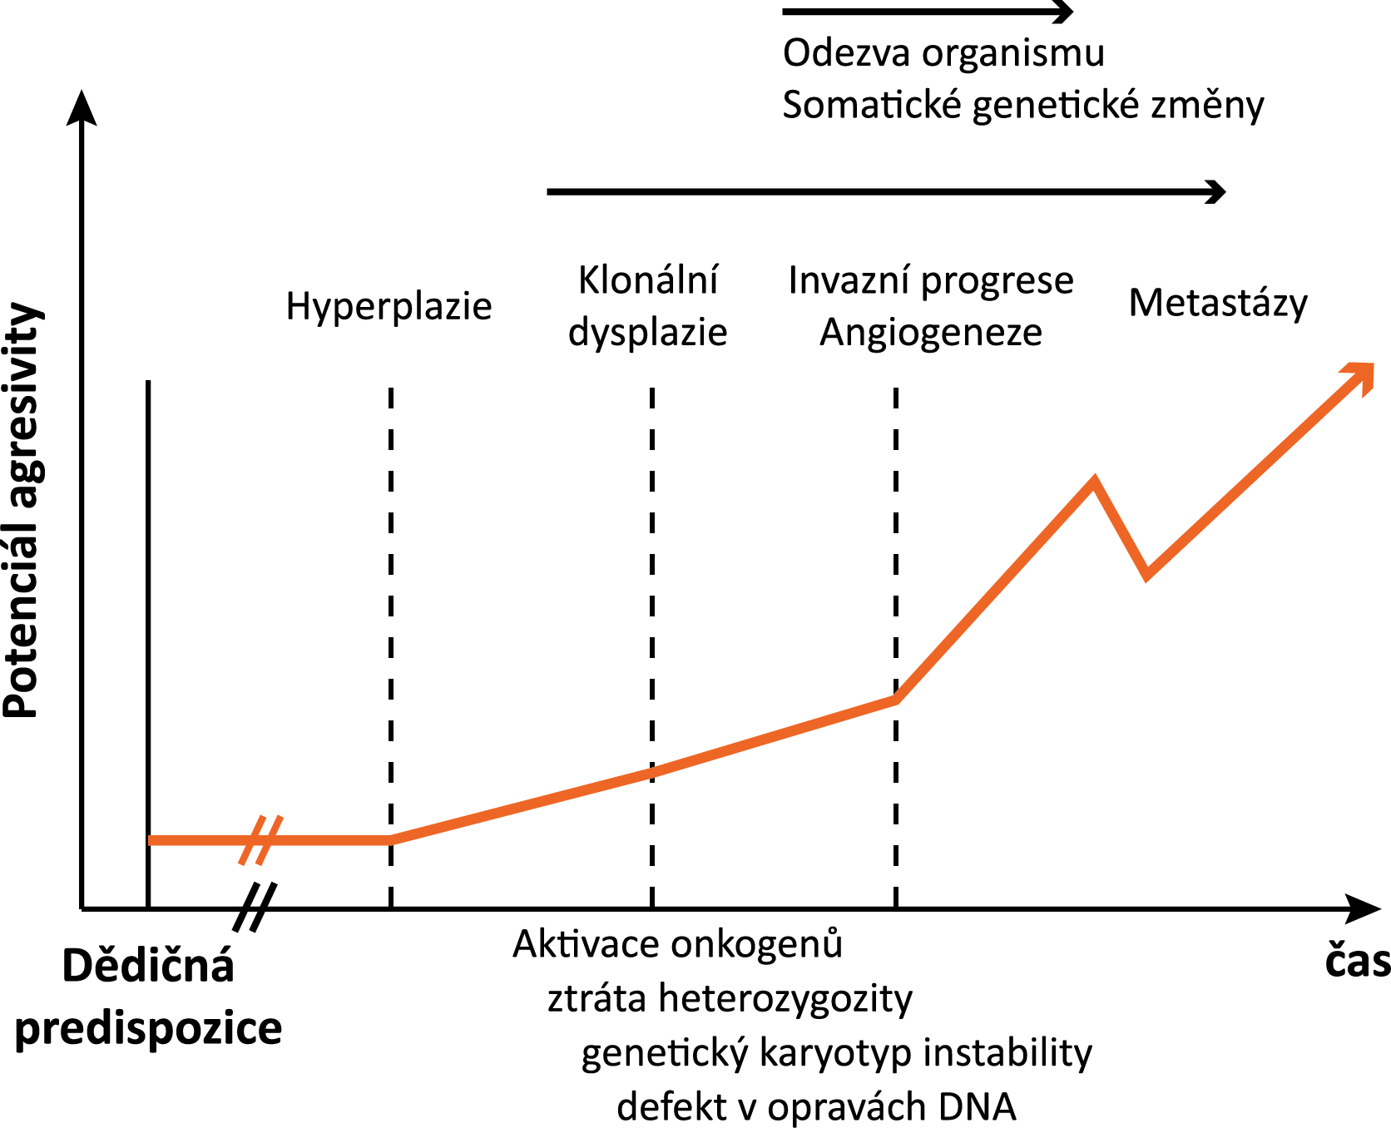
Schéma tumorigeneze

Slide 9
Fenomén tumorové podpory
Chemické kancerogeny lze rozdělit na dvě skupiny:
  iniciátoři
    Jde o látky, které mají kancerogení účinek až po metabolizaci.
  promotoři
    Sami o sobě nejsou kancerogenní, ale maligní transformaci navozují až po předchozím působení iniciátorů.
Model iniciátor–promotor je relativně častým mechanismem kancerogeneze.

Slide 10
Buněčný cyklus a nádorové bujení
U nádorového bujení je postižena především regulace přechodu G1-fáze do S-fáze. Mechanismus regulace je velmi složitý. Tři komplexy cyklindependentních kinas, cyklin D/cdk4, cyklin D/cdk6 a cyklin E/cdk2 fosforylují produkt retinoblastomového genu – Rb, a to na 10 různých místech, a mění tak schopnost Rb asociovat s buněčnými proteiny. Jeden takový protein , E2F, je transkripční faktor, který tvoří heterodimer s jiným transkripčním faktorem DP1, čímž se aktivuje několik genů nutných pro rozvoj S-fáze. Znamená to indukci aktivace dihydrofolátreduktasy, thymidinkinasy, DNA-polymerasy a, c-myc, c-myb a cdc2. Kromě této podpory růstových faktorů podporuje Rb také diferenciaci prostřednictvím své asociace s transkripčními faktory jako je MyoD (myogenní regulační faktor) a aktivovaný transkripční faktor (ATF). Rb je také místem zásahu pro transformující viry jako SV40 large T-antigen, adenovirový E1A a antigen E7 lidského papillomaviru (human papilloma virus E7).

Slide 11
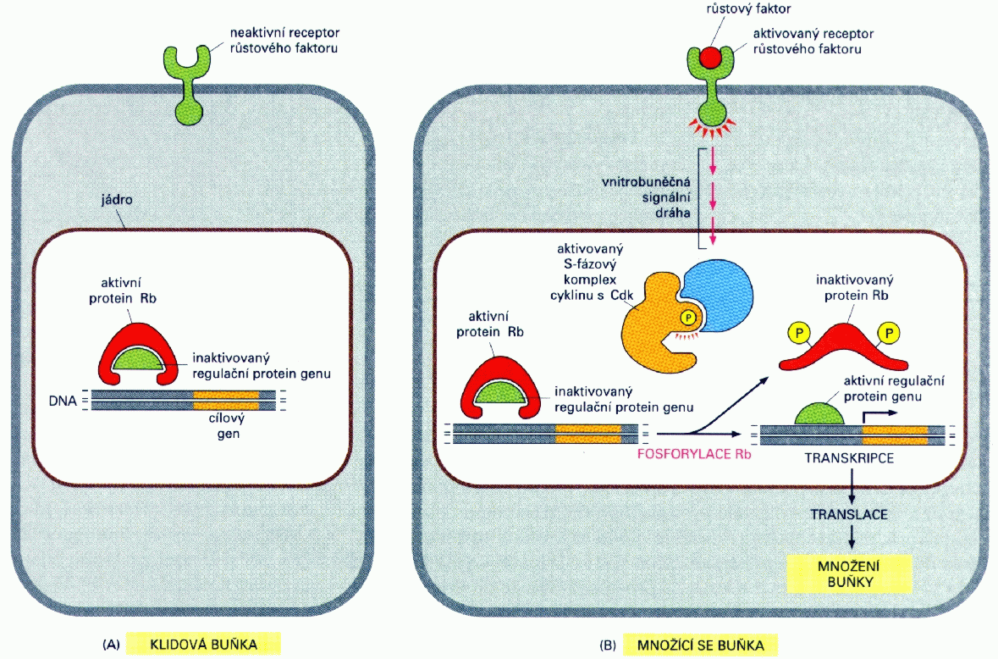

Slide 12
Buněčný cyklus a nádorové bujení
Aktivita cdk je také regulována inhibitory cdk (cdki), což jsou nízkomolekulové proteiny s obecným inhibičním účinkem na řadu cyklin-dependentních kinas. První člen této rodiny byl identifikován jako p21, který inhibuje jak cdk, tak proliferační antigen buněčného jádra (PCNA), což je podjednotka DNA-polymerasy d.
Indukce tvorby p21, vzniklá aktivací jeho transkripce prostřednictvím p53 při poškození DNA, zastaví rozvoj cyklu buněčného dělení na několika místech, včetně G1 a S-fáze, což umožní nástup opravného mechanismu DNA. Je-li poškození DNA příliš rozsáhlé a tedy neopravitelné, buňka se stává nenormální a je eliminována apoptózou. Nedojde-li však k apoptóze, vzniklá mutace přetrvává a může být při dělení takto mutované buňky přenesena na buňky dceřiné. Vzniká tak fenomén genové nestability, který podporuje maligní transformaci. Stává se to častěji kupř. u nosičů genu HNPCC (hereditární nepolypózní kolorektální karcinom). Je zde defekt v „opravném čtení“, takže chyba v replikaci DNA není zjištěna a opravný mechanismus není nastartován.

Slide 13
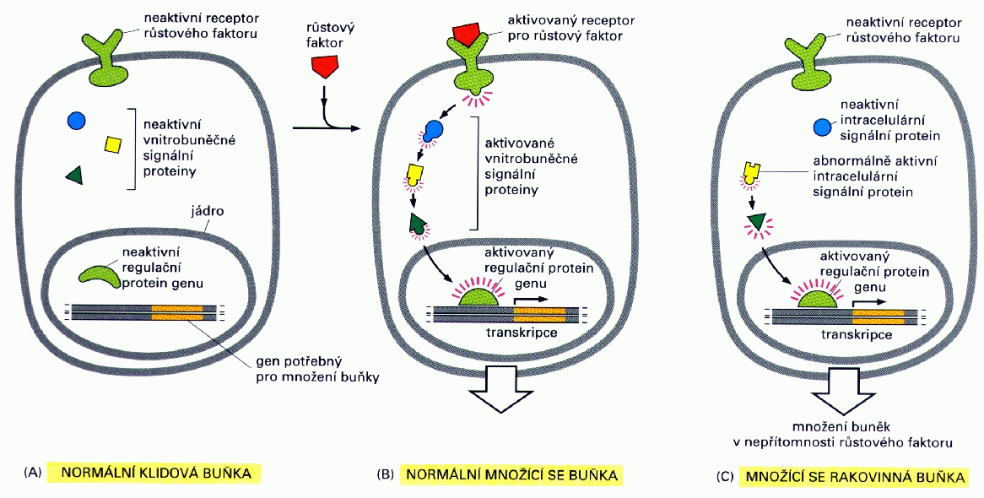

Slide 14
Tumor supresorový gen p53
Je klíčovým regulačním faktorem, který monitoruje poškození DNA.
Inaktivace p53 bývá jedním z prvních kroků, který vede k maligní transformaci při vývoji řady nádorových onemocnění.

Slide 15
Genové mutace
Z hlediska patogeneze nemocí je důležité, zda se jedná o mutace v somatických buňkách, které vznikají v průběhu života, většinou jsou buněčně nebo tkáňově specifické a nepřenášejí se na potomstvo, nebo zda jde o tzv. zárodečné mutace, které vznikají v zárodečných buňkách (vajíčko nebo spermie), stávají se součástí vrozené genetické predispozice, jsou obsaženy ve všech buňkách a přenášejí se na potomstvo.
Mutací vzniklé alely jsou v populaci z různých důvodů vzácné (např. jsou výrazně patologické a tudíž jsou z populace odstraňovány selekcí, nebo vznikly nedávno a nestačily se v populaci rozšířit) a časté (polymorfismy).

Slide 16
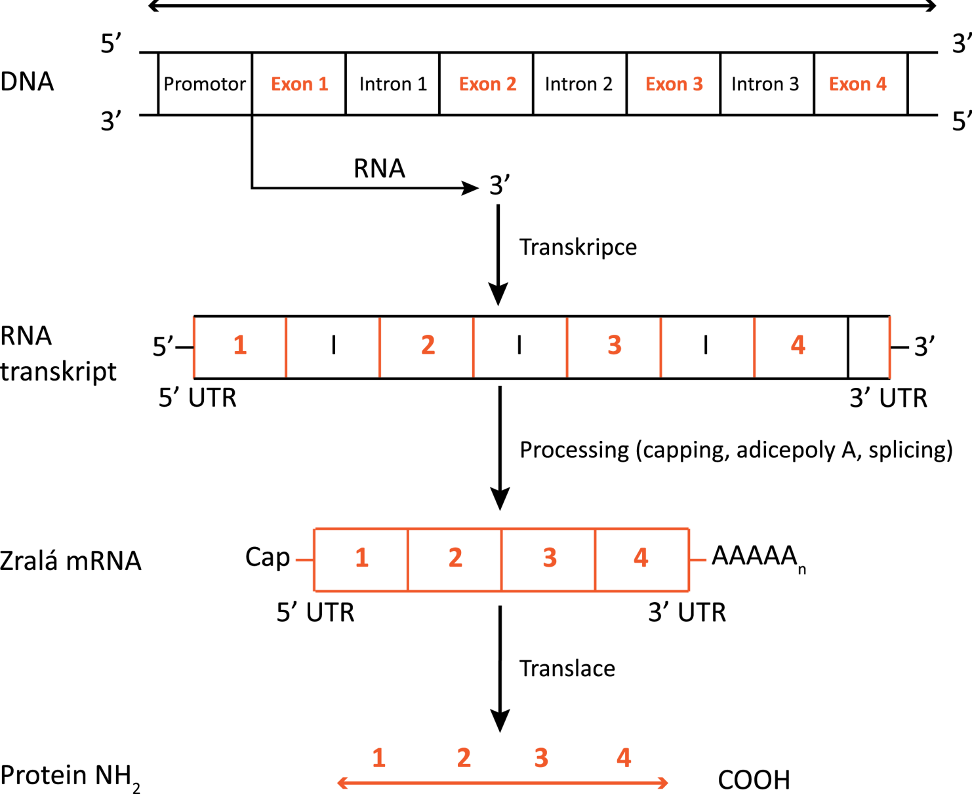
Lidský gen

Slide 17
Germinativní vs. somatické mutace
Germinativní mutace přítomny ve všech buňkách. V průběhu života se nemění (genetická predispozice?)
Somatické mutace vznikají v somatických buňkách v průběhu života (maligní transformace).

Slide 18
Tumor-supresorový protein p53 (TP53)
Je jeden z nukleárních proteinů, který má klíčovou úlohu v regulaci cyklu buněčného dělení při přechodu z G0 do G1-fáze.
Mutanty genu p53 byly prokázány u řady maligních tumorů. Pozměněný TP53 ztrácí schopnost vazby na příslušný lokus DNA, což vede k nedostatečné produkci faktorů potlačujících nádorový růst.

Slide 19
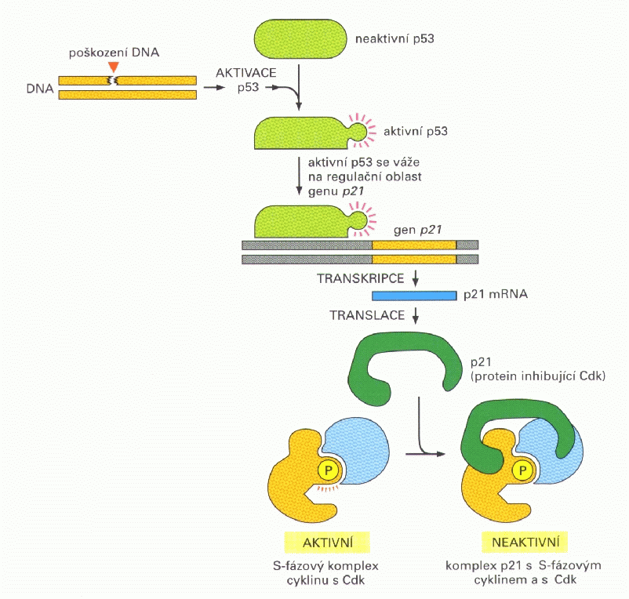

Slide 20
Pozdní nenádorová onemocnění
Po létech po ozáření, charakter reparačních procesů
  Plíce, ledviny, gonády, endokrinní a smyslové orgány
  Fibróza vnitřních orgánů (se strikturami v plicích a GI)
  Demyelinizace
  Konstriktivní perikarditis

Slide 21
Ztráta kontroly nad syntézou DNA u rakoviny
Během G1 fáze buněčného cyklu vnímá buňka signály z prostředí (hormony, vitaminy, látky poškozující DNA), které jí „sdělují“, zda vstoupit či nevstoupit do fáze syntézy DNA, replikace DNA a rozdělení buňky na dvě dceřinné. Jakmile se jednou buňka rozhodne replikovat DNA, následuje vždy její rozdělení.
Pro buněčný růst a dělení je tedy rozhodujícím mechanismem začátek replikace DNA.

Slide 22
Ztráta kontroly nad syntézou DNA u rakoviny
Buněčný cyklus je u zdravého jedince regulován tak, že každý buněčný typ v daném orgánu „ví“, kdy přestat s růstem. U dospělého jedince jsou téměř všechny tkáně kontinuálně regenerovány a buňky opět „vědí“, kdy přestat s dělením.
U rakoviny buňka selhává ve schopnosti přijmout nebo interpretovat signály prostředí.

Slide 23
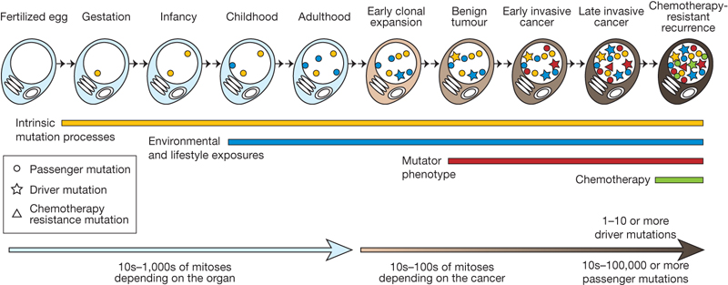


Linie mitotických buněčných dělení od fertilizovaného vajíčka k jednotlivé nádorové buňce. Počet a časový průběh mutací v průběhu života
  Zdroj: MR Stratton et al. Nature 458, 719–724 (2009) doi:10.1038/nature07943

Slide 24
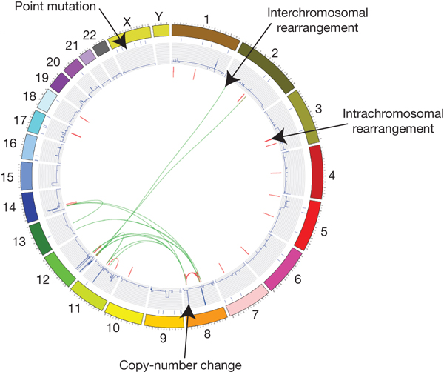

Somatické mutace v individuálním genomu pacienta s kolorektálním karcinomem
  Zdroj: MR Stratton et al. Nature 458, 719-724 (2009) doi:10.1038/nature07943

Slide 25
Regenerace. Hojení ran
doc. MUDr. Julie Bienertová Vašků, Ph.D.
Ústav patologické fyziologie LF MU

Slide 26
Hojení ran
Je opravný proces, který navazuje na poškození kůže a měkkých tkání.
Hojení je interakce komplexní kaskády buněčných reakcí, které vedou k obnovení povrchu, rekonstrukci a obnovení napětí poškozené tkáně.
Hojení je systémový proces, tradičně popisovaný třemi fázemi:
  zánět,
  proliferace,
  remodelace

Slide 27
Hojení ran
Zánětlivá fáze
  Vytváří se trombus a zánětlivé buňky odstraní debris poškozené tkáně.
Proliferační fáze
  Epitelizace, fibroplazie a angiogeneze
  Vytváří se granulační tkáň a rána se začíná stahovat.
Remodelační fáze
  Kolagenní vlákna vytváření pevné vazby s jinými kolagenními vlákny a molekulami bílkovin: tak se zvyšuje napětí v jizvě.

Slide 28
I. Zánětlivá fáze
Trvání: od poškození 2–5 dní
Hemostáza
  Vazokonstrikce
  Agregace destiček
  Koagulace
Zánět
  Vazodilatace
  Fagocytóza

Slide 29
II. Proliferační fáze
Trvání: 2 dny až 3 týdny
Granulace
  Fibroblasty vytvářejí kolagen
  Tkáň vyplňuje defekt a vede k neovaskularizaci
Kontrakce
  Konce ran se slepují a redukují defekt
Epitelizace
  uskutečňuje se ve vlhkém prostředí
  Buňky cestují až 3 cm ve všech směrech

Slide 30
III. Remodelující fáze
Trvání: 3 týdny až 2 roky
Vytváří se nový kolagen, který zvyšuje tenzní napětí v jizvě.
Jizevnatá tkáň je přesto nanejvýš z 80 % stejně silná jako tkáň původní.

Slide 31
Tvorba jizvy
Proces hojení je velmi podobný ve všech tkáních a je relativně nezávislý na typu poškození, malá variabilita je v relativním podílu různých elementů, které se na výsledku hojení podílejí.
Konečným produktem hojení je jizva. Jedná se o relativně avaskulární a acelulární masu kolagenu, která slouží k obnovení tkáňové integrity, síly a funkce.
Zpoždění v procesu hojení vede k dlouhodobému nezhojenému defektu, zatímco
Abnormální proces hojení vede k tvorbě abnormálních jizev.

Slide 32
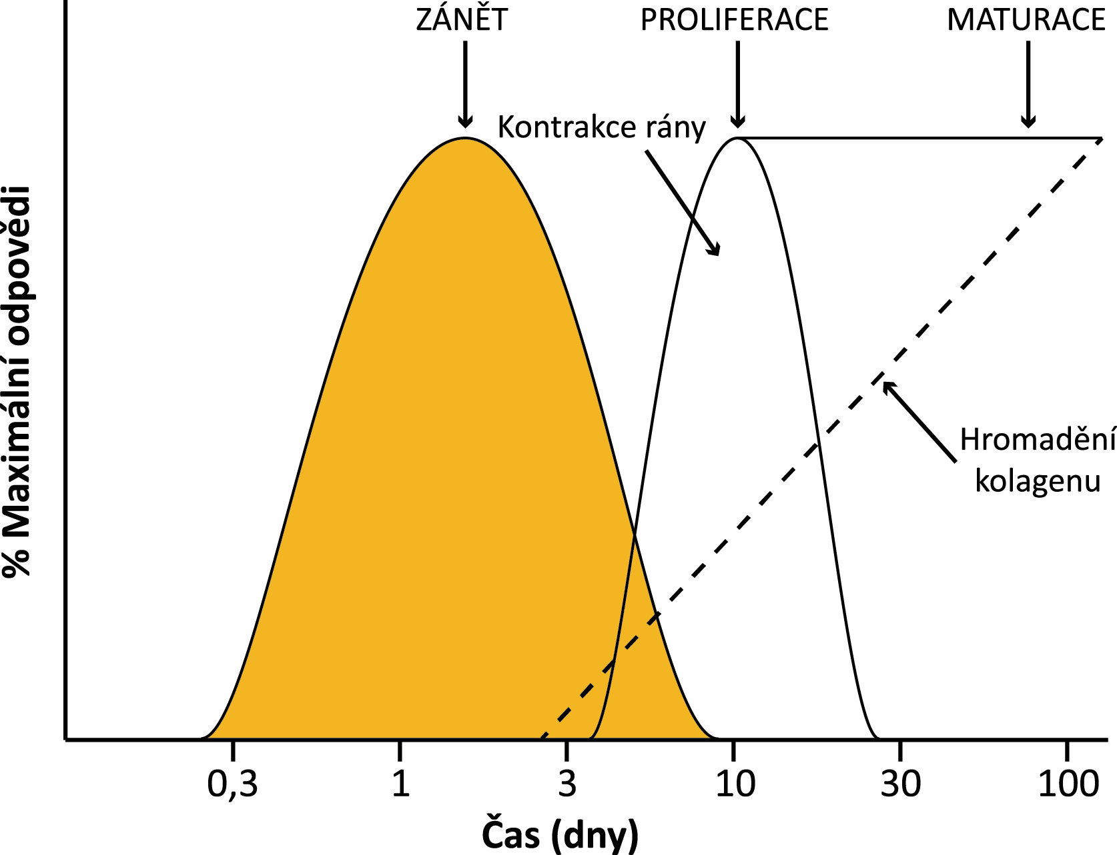

Slide 33
Zánětlivá fáze
Tělo rychle odpovídá na jakékoliv narušení kožního povrchu.
Na začátku procesu hojení se rozvíjí vaskulární a celulární odpověď na poškození.
Hlubší poranění kůže vede k poškození mikrocirkulace a následnému krvácení.
Během sekund se dochází k vazokonstrikci v místě poškození, která má za cíl omezit místně krvácení.
V průběhu minut se krvácení zastavuje pomocí aktivace primární hemostázy (aktivace a agregace destiček) a koagulace (tvorba trombu).

Slide 34
Zánětlivá fáze
Vazokonstrikce rozvíjející se v důsledku incize kůže se rozvíjí pod vlivem adrenalinu, noradrenalinu, prostaglandinů, serotoninu a tromboxanů. Vazokonstrikce způsobí dočasné vyblednutí rány a slouží k redukci krvácení po tkáňovém poškození.
Endoteliální buňky se retrahují a tím odkrývají subendoteliální kolagen, na němž jsou schopny se uchytit krevní destičky.
Adheze destiček na exponovaný kolagen a adhezivita destiček vůči ostatním destičkám se uskutečňuje prostřednictvím adhezívních glykoproteinů:
  fibrinogenu,
  fibronektinu,
  trombospondinu
  von Willebrandova factoru.

Slide 35
Zánětlivá fáze
Destičky také uvolňují chemoatrakční faktory pro:
  Neutrofily
    omezují infekci
    povolávají makrofágy.
  Makrofágy
    štěpí a odstraňují tkáňovou debris
    aktivují odpověď fibroblastů
Zánětlivá fáze trvá asi 24 hod. Navazuje na ni proliferativní fáze hojivého procesu

Slide 36
Zánětlivá fáze
Adhese, aktivace a agregace destiček vede k tvorbě bílého trombu (destičky+fibrin).
Adhese destiček na exponovaný kolagen vede k jejich aktivaci, jejímž důsledkem je degranulace. V průběhu degranulace se uvolňují chemotaktické a růstové faktory:
  platelet-derived growth factor (PDGF)
  proteázy
  vazoaktivní látky (ADP, serotonin, histamin).

Slide 37
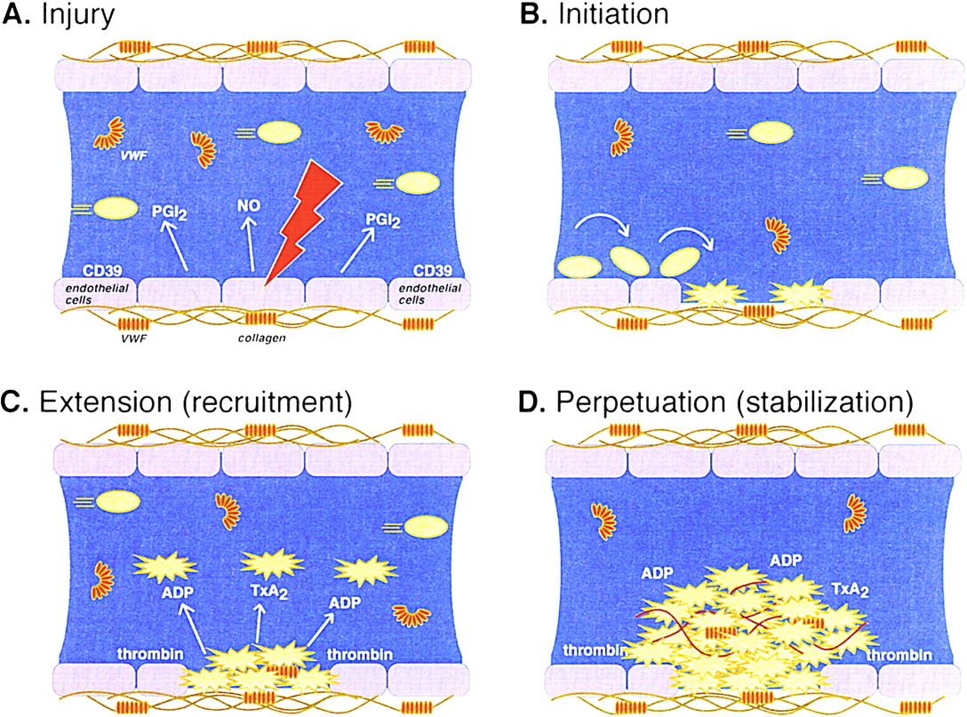
Stádia tvorby krevní sraženiny

Slide 38
Zánětlivá fáze
Následuje aktivace koagulační kaskády. Vnější i vnitřní cesta koagulační kaskády vedou k aktivaci trombinu, který aktivuje fibrinogen na fibrin.
Trombin podporuje také migraci zánětlivých buněk do místa poškození prostřednictvím zvýšené cévní permeability.
Produkce fibrinu je pro proces hojení ran zcela zásadní a je primární složkou ranné matrix, do které migrují zánětlivé buňky, destičky a plasmatické proteiny. Odstranění fibrinu komplikuje hojení ran.

Slide 39
Zánětlivá fáze
Výsledkem aktivace primární (destičky) a sekundární hemostázy (aktivace koagulačních kaskád) v průběhu procesu hojení ran je tvorba sraženiny v místě poškození.
Tvorba sraženiny se omezuje na trvání a místo tkáňového poškození.
Tvorba sraženiny ustává, jak ustává aktivace hemostázy. Následně je plasminogen aktivován na plasmin, který stimuluje fibrinolýzu a dále pomáhá v lýze buněk v místě poškození.
Tvorba sraženiny je místně omezována prostřednictvím endoteliálních buněk, které produkují prostacyklin PGI2 (antiagregační a vazodilatační účinky). V místě poškození se uplatňují také faktory přirozené antikoagulace (antitrombin III vyvazuje aktivované vitamin-K dependentní koagulační faktory, protein C a protein S vážou aktivované faktory V a VIII).

Slide 40
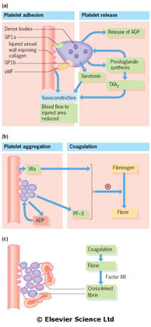
Primární a sekundární hemostáza

Slide 41
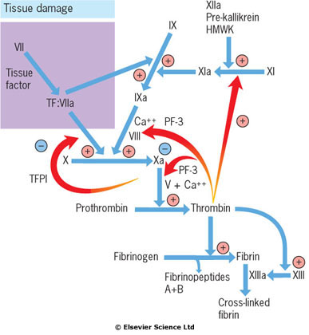
Koagulační kaskáda

Slide 42
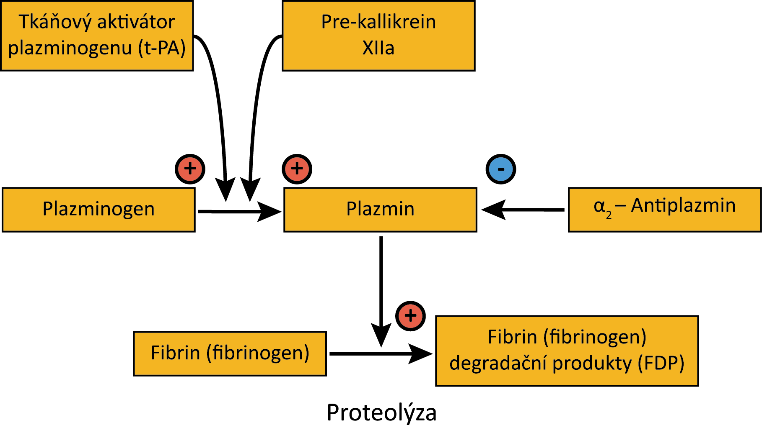
Fibrinolýza

Slide 43
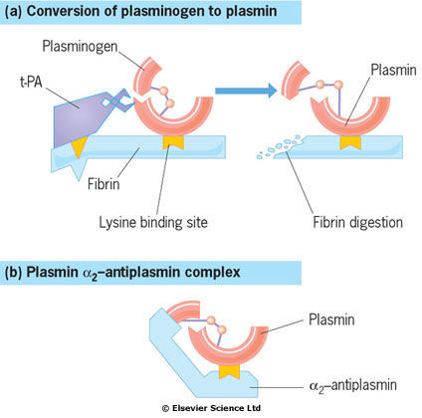
Fibrinolýza

Slide 44
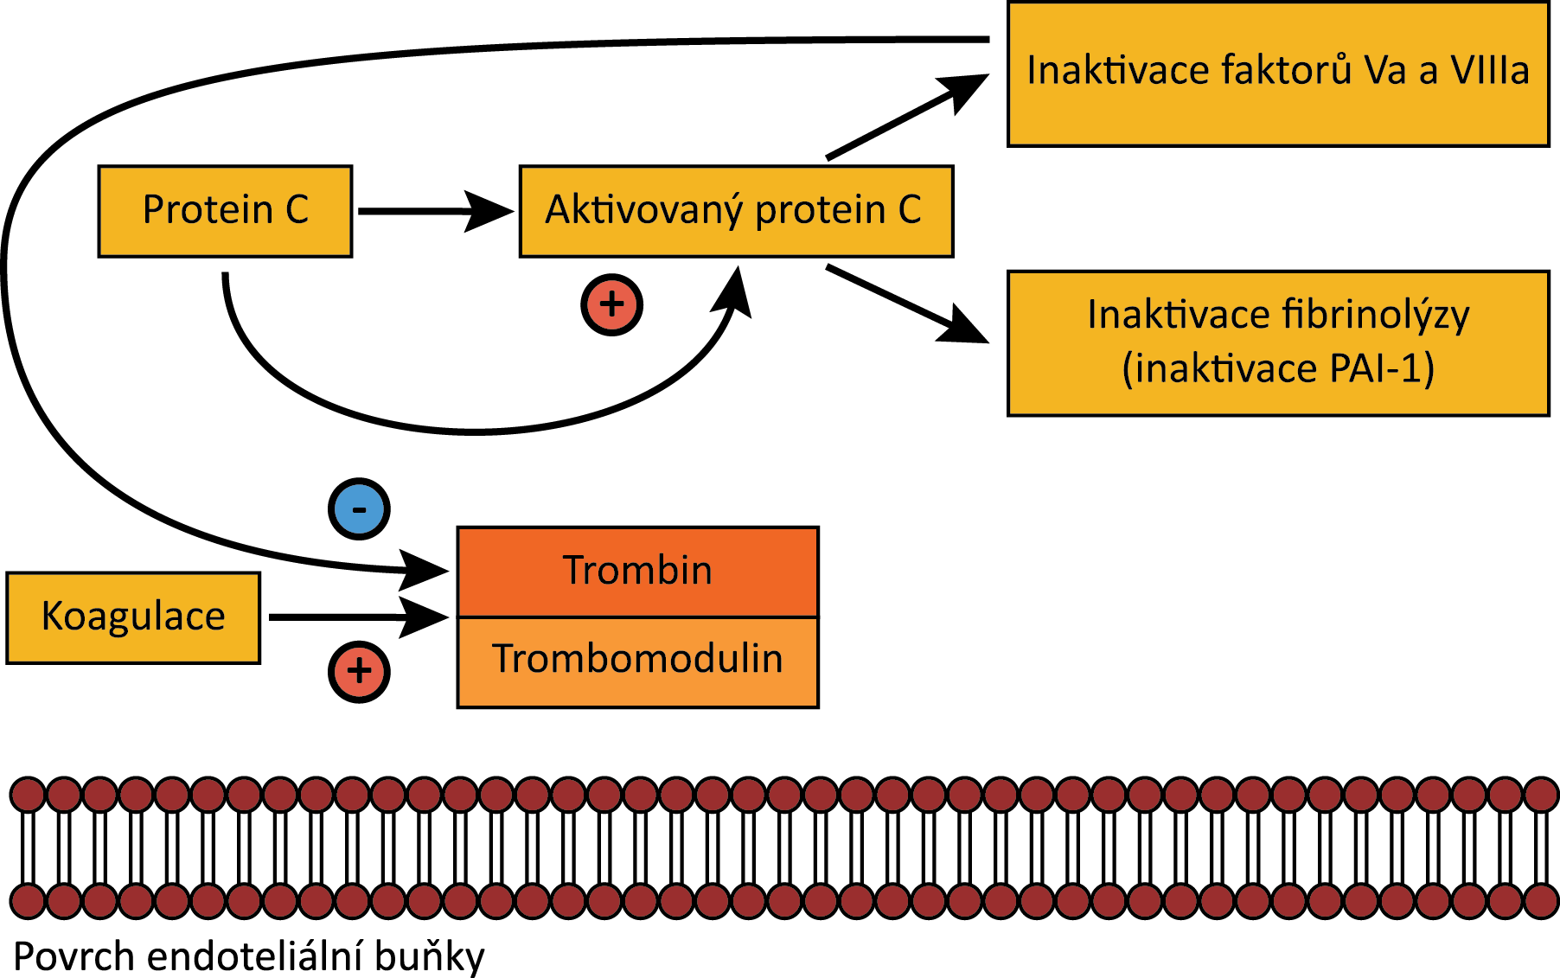
Přirozené antikoagulační systémy
Antitrombin III (AT III)-vyvazuje aktivované vitamin K- dependentní koagulační faktory-všechny kromě Va a VIIIa.

Slide 45
Hemostáza fyziologicky
Tělo se udržuje v podmínkách rovnováhy mezi koagulací a fibrinolýzou.
Aktivace koagulační kaskády vede k tvorbě trombinu, který konvertuje fibrinogen na fibrin; stabilní fibrinová zátka je konečným produktem hemostázy.
Fibrinolytický systém štěpí fibrinogen a fibrin. Při aktivaci tohoto sytému vzníká plasmin, který rozkládá fibrinové zátky.
Při štěpení fibrinogenu a fibrinu vznikají FDP (produkty degradace fibrinu).
Pro celou homeostázu je kritická přítomnost trombinu.

Slide 46
Proliferační fáze
Na povrchu rány se během 24–72 hodin epidermální buňky dostávají do mitotické aktivity. Tyto buňky pak migrují přes povrch rány.
Fibroblasty proliferují v hlubších vrstvách rány. Tyto fibroblasty začínají syntetizovat malé množství kolagenu, který představuje jakési „lešení“ usnadňující migraci a další proliferaci fibroblastů.

Slide 47
Proliferační fáze
Granulační tkáň:
  se skládá z kapilárních kliček nově vznikajících ve vyvíjející se kolagenní matrix
  objevuje se v hlubších vrstvách rány.
  Proliferační fáze trvá od 24 do 72 hodin a přechází do remodelační fáze procesu hojení

Slide 48
Proliferační fáze
Za 4 až 5 dní od poškození začínají fibroblasty produkovat velké množství kolagenu a proteoglykanů.
Kolagenní vlákna leží původně náhodně, později jsou organizována do pevných svazků.
Proteoglykany podporují tvorbu kolagenních vláken, ale přesně není jejich role dosud známa. Za 2–3 týdny zhojená rána odolává normální zátěži, ale odolnost rány se buduje ještě několik dalších měsíců. Fibroblastická fáze trvá 15–20 dní a potom se rána dostává do remodelační fáze hojení.

Slide 49
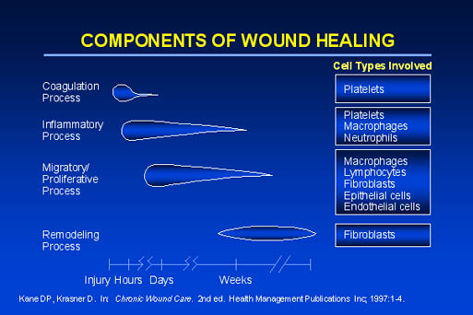

Slide 50
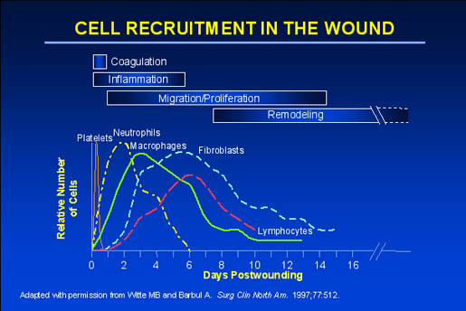

Slide 51
Proliferační fáze:
Migrace. Angiogeneze
Tvorba cév
  Začíná jako pupeny endoteliálních buněk
  Proces progreduje směrem k ráně podél kyslíkového gradientu
  Nezralé cévy se diferencují do kapilár, arteriol a venul
  Makrofágy a keratinocyty poskytují angiogenetické stimuly

Slide 52
Proliferační fáze: Epitelizace
Epidermis se rekonstruuje z okrajů ran a zbytků vlasových folikulů (z keratinocytů)
Keratinocyty putují přes místo rány
Během migrace a po ní se neodermis diferencuje a stratifikuje
Epitelizaci pomáhá vlhké prostředí

Slide 53
Proliferační fáze: Fibroplasie
Fibroblasty
  Migrují do místa rány a replikují se
  Jsou dominantním typem buněk v okrajích rány
  Syntetizují a ukládají kolagen a proteoglykany
Depozice matrix závisí na
  Dostupnosti kyslíku
  Substrátů
  Růstových faktorů

Slide 54
Remodelační fáze
Během remodelační fáze fibroblasty opustí místo rány a kolagen je remodelován do organizovanější matrix.
Tenzní napětí zhojené rány se zvyšuje až do jednoho roku po poškození. Kožní defekty mají výsledně 70–80 % původní „síly“.

Slide 55
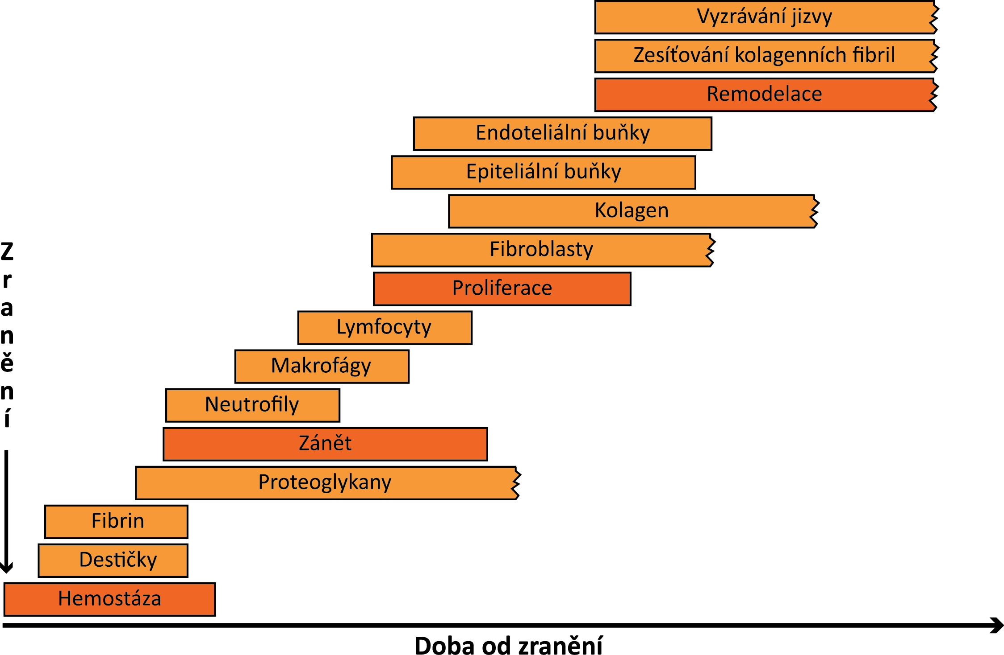
Normální hojení tkání

Slide 56
Hojení se může zpozdit několika faktory:
Ischémie
Suché okolí rány
Infekce
Cizí tělesa
Protizánětlivá terapie
Nutriční deficity
  vitamin A, C, E, Zn, bílkoviny

Slide 57
Faktory ovlivňující hojení ran
Místní
Regionální
Systémové

Slide 58
1. Místní faktory ovlivňující hojení ran
Mechanické poškození
Infekce
Edém
Místní podmínky (vlhkost, pH …)
Ischémie/nekróza
Ionizující záření
Nízká pO₂
Cizí tělesa

Slide 59
2. Regionální faktory ovlivňující hojení ran
Arteriální insuficience
Venózní insuficience
Neuropatie

Slide 60
3. Systémové faktory ovlivňující hojení ran
Neadekvátní hemodynamické poměry vedoucí k hypoperfúzi tkání
Zánět
Výživa
Metabolické nemoci
Imunosuprese
Nemoci pojivové tkáně
Kouření
Léky

Slide 61
Hojení: akutní rány
Akutní rána se obvykle hojí kontinuálně a v odhadnutelném časovém horizontu
Obyčejně se hojí per primam
Zvýšená reaktivita během hojení akutních ran:
  Keloidy
  Hypetrofické jizvy

Slide 62
Keloidní jizvy
Abnormální jizvy, přesahující místně původní rozsah poškození kůže.
U některých etnických skupin častější jejich tvorba (Afroameričané, Hispánci mají o 16 % častější výskyt).
15x častější u populací s vysoce pigmentovanou kůží.

Slide 63
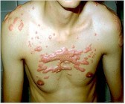
Keloidní jizvení

Slide 64
Hojení: chronické defekty
V případě selhání nebo opoždění hojivého procesu
Neodpovídavost na normální růstové signály
Opakované trauma, špatná perfúze / oxygenace tkání, excesivní zánět
Systémová onemocnění
Genetické faktory

Slide 65
Regenerace
Přesná náhrada tkáně
Normální reparace
Nová rovnováha ve tkáni
Tkáňové poškození
Nedostatečné hojení
Chronické vředy
Excesivní hojení
Fibróza a kontraktury
Dle Diegelmanna a Evansové, 2004

Slide 66
Budoucnost hojení ran
Výzkum:
  osvětlení signálů a růstových faktorů účastnících se v
    epitelizaci
    kontrakci ran a jizvení
    angiogeneze
  Tkáňové inženýrství
  Genová terapie

Slide 67
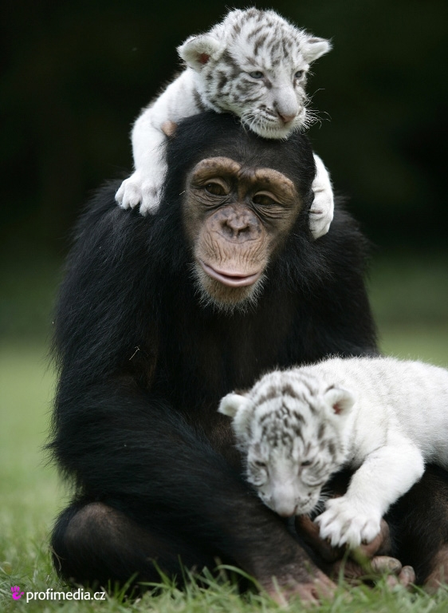
Děkuji vám za pozornost

